Slide 1
Fyzikální a matematické modely deformovatelných rotorů
ÚSTAV TECHNICKO-TECHNOLOGICKÝ
KATEDRA STROJÍRENSTVÍ
Autor bakalářské práce: Michal Holeček
Vedoucí bakalářské práce: doc. Ing. Petr Hrubý, CSc.
Červen 2016, České Budějovice

Slide 2
Motivace a důvody k řešení daného problému
„Strojírenství = kritické otáčky“
Kritické otáčky jako velmi důležitý parametr
Časté řešení kritických otáček
Nové poznatky a informace

Slide 3
Cíl práce
Analýza stávajících modelů a metody řešení modálních a spektrálních vlastností rotorů
Zaměření zejména na formulaci okrajových podmínek v závislosti na konstrukčním řešení uložení rotorů

Slide 4
Výzkumný problém
Zjištění kritický otáček hřídele plného a dutého a následné porovnání
Posuzování vhodnosti uložení daných hřídelů
Přiřazování grafů průhybů k základním typům uložení

Slide 5
Použité metody
Výpočet kritických otáček hřídele se spojitě rozloženou hmotou – plný a dutý hřídel
Porovnávací metoda typů uložení k obrázkům průhybu hřídelů

Slide 6
Výpočet kritických otáček pro hřídel plný a dutý

Slide 7
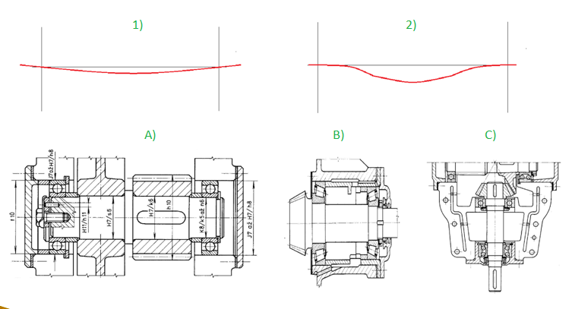
Graf průhybu I a II a druhy uložení hřídele

Slide 8
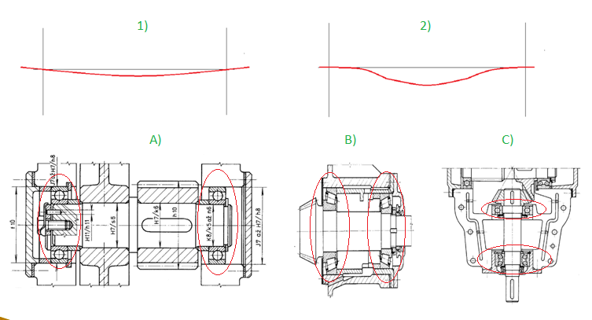
Výsledky
Vyšší hranice kritických otáček u plného hřídele o 260 % při zadaných parametrech
Vliv materiálu na kritické otáčky – modul pružnosti
Prohnutí

Slide 9
Odpovědi na otázky vedoucího práce pana doc. Hrubého
Vysvětlete postup při aplikaci metody přenosových matic při výpočtu vlastních frekvencí deformovatelného rotoru konstantního kruhového průřezu o průměru d, délky l, který je uložen ve dvouřadých naklápěcích kuličkových ložiskách. Při formulaci okrajových podmínek přijměte předpoklad dokonale tuhých ložisek. Navrhněte numerickou metodu řešení frekvenční rovnice.

Slide 10
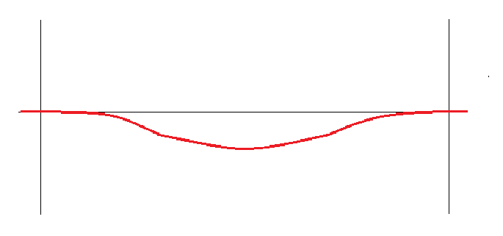
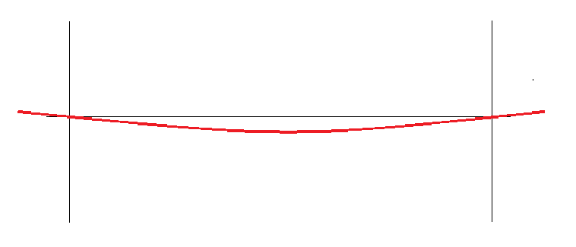
Odpovědi na otázku oponenta pana Ing. Gause
V teoretické části práce se zabýváte Resalovým zrychlením a gyroskopickým momentem. Pokuste se stanovit počet setrvačníků, jimiž byste ve všech směrech stabilizoval loď plující ve vlnách, které způsobují její příčné kývání.
Objasněte blíže, jakým způsobem jste dospěl k průběhu grafů průhybu, znázorněných na obrázcích 13 a 14 (s. 37).
Obrázek 13 Obrázek 14

Slide 11
Děkuji za pozornost

